Slide 1
Муниципальное бюджетное дошкольное образовательное учреждение Детский сад №22 «Журавленок» городского округа город Октябрьский Республики Башкортостан
Осень
Цикл занятий
с использованием мнемотехники
Разработала
Воспитатель первой
квалификационной категории
А. О. Халмирзайева
2012г

Slide 2
Цель: Уточнить и расширить знания детей о осени
Задачи:
Развивать у детей память, восприятие, внимание, мышление, представление и воображение;
Развить у детей умения с помощью графической аналогии, а также с помощью заместителей понимать и рассказывать об осени по мнемотаблице;
Способствовать развитию умения работать по образцу, по правилам, слушать взрослого и выполнять его инструкции;
Способствовать развитию творческих способностей детей, умению самим составлять схемы и воспроизводить их;
Развить у детей умение анализировать, выделять в предметах свойства, признаки, сравнивать обобщения, объединять объекты по признакам, классифицировать на основе обобщения, устанавливать смысловые связи;
Способствовать развитию связной речи, расширению и обогащению словарного запаса детей;
Способствовать развитие мелкой моторики рук;
Способствовать формированию целостного восприятия окружающего мира;
Содействовать развитию интереса, мотивации к изучению нового, неизвестного в окружающем мире, принимать активное участие в образовательном процессе;
Рассматривание мнемотаблиц и пересказ по теме «осень»
Заучивание стихотворений Е. Трутнева “Осень”, И. Токмаковой «Опустел скворечник», отгадывание мнемозагадок.
Игровая деятельность: подвижные игры «Солнышко и дождик», дидактические игры «Собери слова», «Назови ласково», «Один много», «Назови части», «Подбери признак».
Решение проблемных ситуаций: «Незнайка первый раз видит осень»
Занятия познавательного цикла: «С какого дерева листок»
Продуктивная деятельность: пластилинография - «Листочки», рисование - «Листопад» коллаж «Золотая осень»
Взаимодействие с родителями
Мнемотаблица
«Осень»

Slide 3
Сентябрь:
«Признаки осени» рассказ-описание;
«Осень» Е. Трутнева заучивание стихотворения ;
«Деревья и кустарники»
рассказ-сравнение;
«Четыре желания» К. Ушинский пересказ.
Октябрь:
«Осень» рассказ-описание;
«Овощи-фрукты» рассказ-сравнение;
«Пословицы, поговорки» заучивание;
«Грибы, ягоды» рассказ-сравнение.
Ноябрь:
Сказка «Дуб помощник» пересказ;
«Поздняя осень» рассказ-описание;
«Животные» рассказ-сравнение;
Сказка-коллаж «Осень».

Slide 4
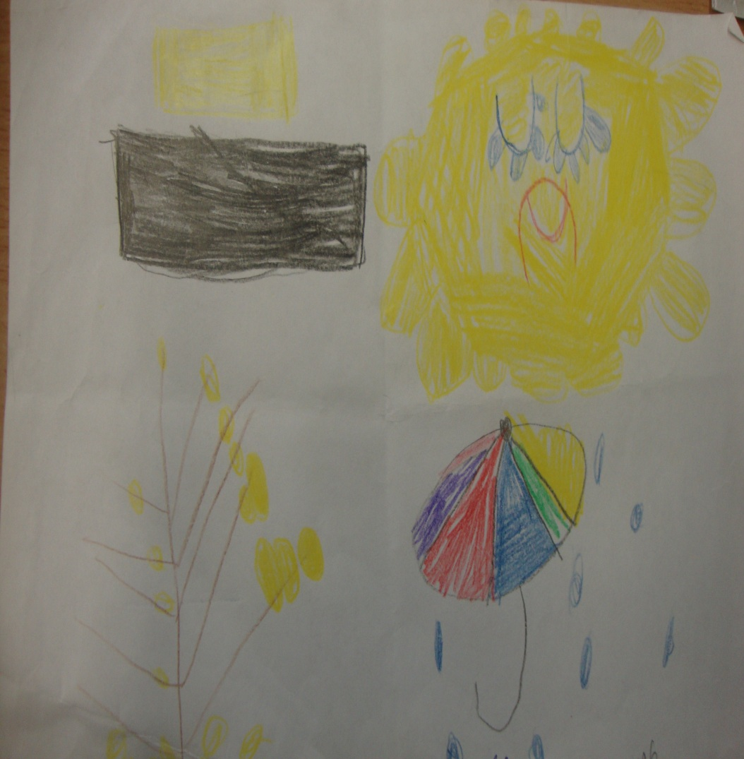
«Признаки осени»
рассказ-описание
Солнце мало светит и греет.
День становится короче, ночь - длиннее.
Листья желтеют
и опадают.
Часто идут холодные дожди.

Slide 5
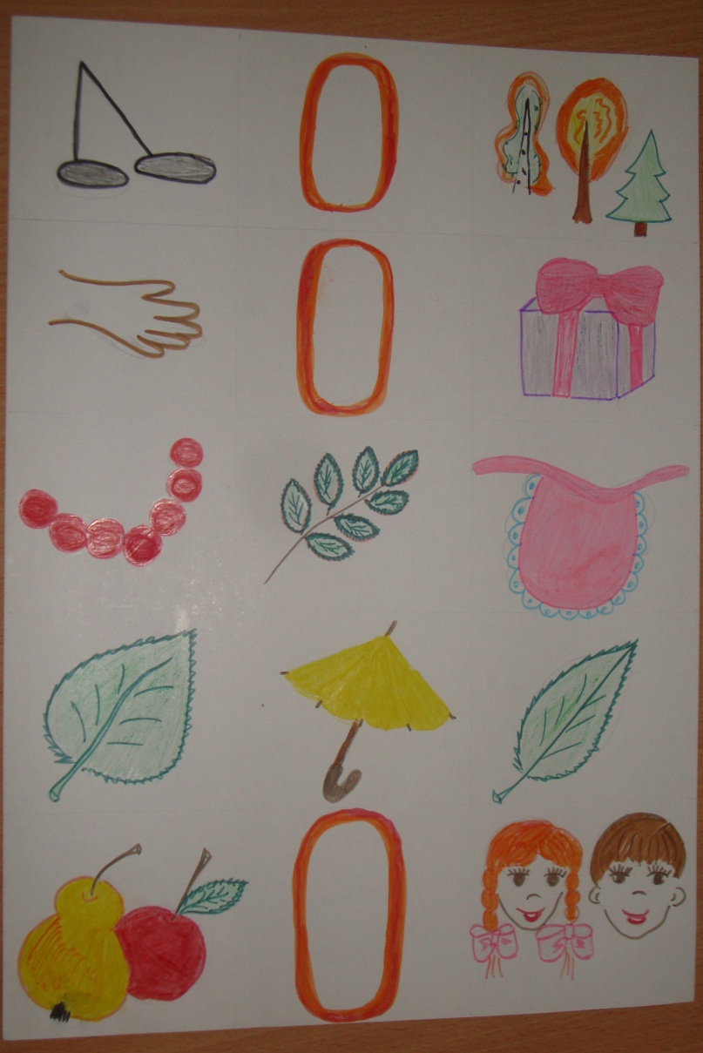
«Осень» Е. Трутнева заучивание стихотворения
Ходит осень в нашем парке
Дарит осень всем подарки.
Бусы красные-рябине
Фартук розовый-осине
Жёлтый зонтик- тополям
Фрукты осень дарит нам!

Slide 6
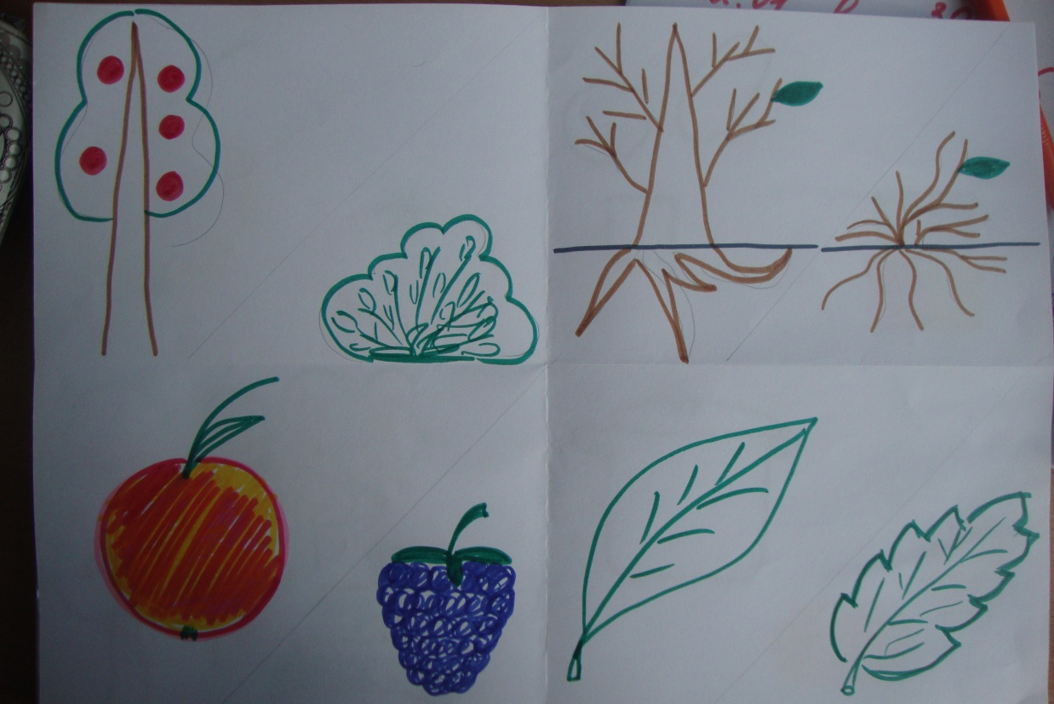
«Деревья и кустарники» рассказ-сравнение
План рассказа:
Что это? (Дерево; куст)
Чем похожи? (У них есть корень, ветки, листья, плоды)
Чем отличаются? (У дерева один ствол от корня, на стволе растут ветки; у куста много веток отходят от одного корня. Деревья высокие, кусты-ниже, чем деревья.)
Плоды? (Фрукты; ягоды)
Форма листьев? (у яблони-овальные; у малины-резные).

Slide 7
«Осенние листики» заучивание физминутки

Slide 8
«Четыре желания» К. Ушинский
Митя накатался на саночках с ледяной горы и на коньках по замёрзшей реке, прибежал домой румяный, весёлый и говорит отцу: «Уж как весело зимой! Я бы хотел, чтобы всегда зима была!»
—Запиши своё желание в мою карманную книжку, — сказал отец. Митя записал.
Пришла весна. Митя вволю набегался за пёстрыми бабочками по зелёному лугу, нарвал цветов, прибежал к отцу и говорит: «Что за прелесть эта весна! Я бы желал, чтобы всё весна была!»
Отец опять вынул книжку и приказал Мите записать свое же­лание.
Настало лето. Митя с отцом отправились на сенокос. Весь длин­ный день веселился мальчик: ловил рыбу, набрал ягод, кувыркался в душистом сене и вечером сказал отцу:—Вот уж сегодня я повеселился вволю! Я бы желал, чтобы лету конца не было! И это желание Мити было записано в ту же книжку.
Наступила осень. В саду собирали плоды — румяные яблоки и жёлтые груши. Митя был в восторге и говорил отцу: « Осень лучше всех времён года!»
Тогда отец вынул свою записную книжку и показал мальчику, что он то же самое говорил и о весне, и о зиме, и о лете.

Slide 9
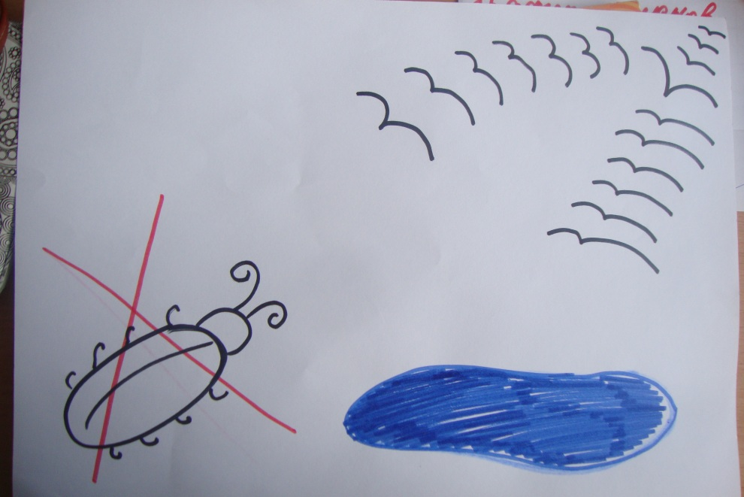
« Осень» рассказ-описание.
Солнце мало светит и греет.
День становится короче, ночь - длиннее.
Листья желтеют
и опадают.
Часто идут холодные дожди.
Насекомые прячутся
в землю.
Замерзают водоёмы.
Птицы улетают в тёплые края.

Slide 10
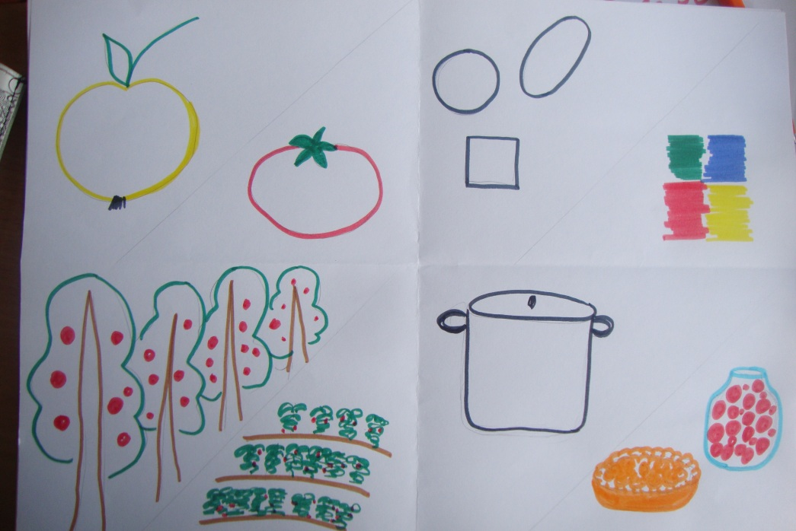
«Овощи-фрукты» рассказ-сравнение
План рассказа:
Что это? (Фрукт-Овощ)
Какой формы?
Какого цвета?
Где растёт? (В саду на дереве;
в огороде на грядке.)
Как используют? (Варят компот, варенье, делают начинку для пирогов; варят суп, делают салат, и т.д.)

Slide 11
«Грибы» «Ягоды»
План рассказа:
Что это?
Это ягода или гриб?
Где растёт?
Какого цвета?
Какой формы?
Съедобный или несъедобный?
Что можно из него приготовить?

Slide 12
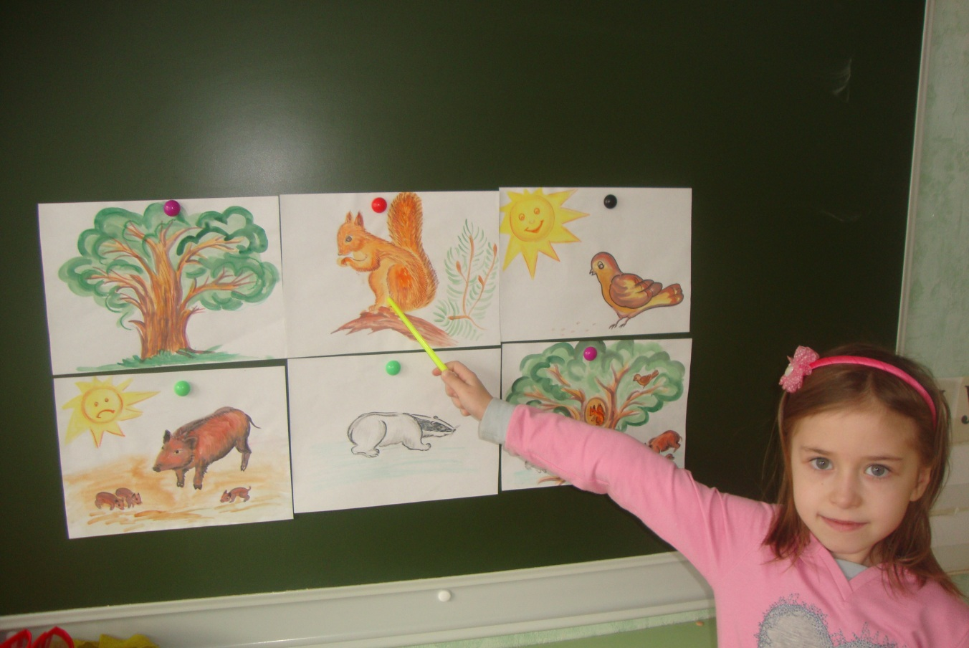
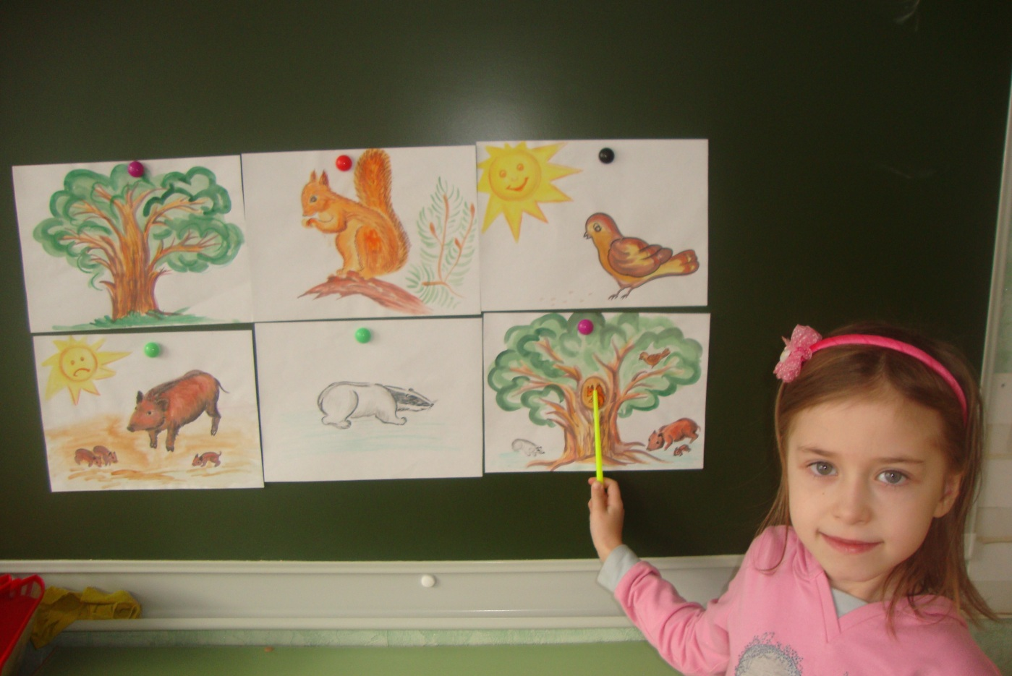
«Дуб помощник»

Slide 13
Сказка «Дуб помощник»
На лесной опушке жил-был старый, могучий дуб. Дубу было очень скучно и одиноко. Он думал, что никому не нужен.
Однажды весной прилетела к дубу птица и спросила его: «Дуб, дуб у тебя так много веток, что на них можно свить гнездо и вывести птенцов. А листья спрячут их от врагов. Дуб обрадовался и с радостью пустил птицу.
Летом к дубу прискакала белка: «Дуб, дуб у тебя такой могучий ствол, в дупле можно жить и хранить запасы. Пусти меня к себе». Дуб пустил и белку.
Пришла осень и к дубу прибежал кабан с кабанятами: «Дуб, дуб у тебя такие вкусные жёлуди можно мы будем питаться ими?» Дуб согласился.
Прибежал к дубу барсук: «Дуб, дуб у тебя такие сильные корни, разреши мне вырыть среди них нору для зимней спячки».
Дуб был счастлив! Ведь теперь у него было много друзей.

Slide 14
«Поздняя осень» рассказ-описание
Солнце мало светит и греет.
День становится короче, ночь - длиннее.
Листьев на деревьев уже не осталось.
Чаще идут холодные дожди, бывают со снегом.
Дует холодный ветер.
Уже лежит снег, заморозки.

Slide 15
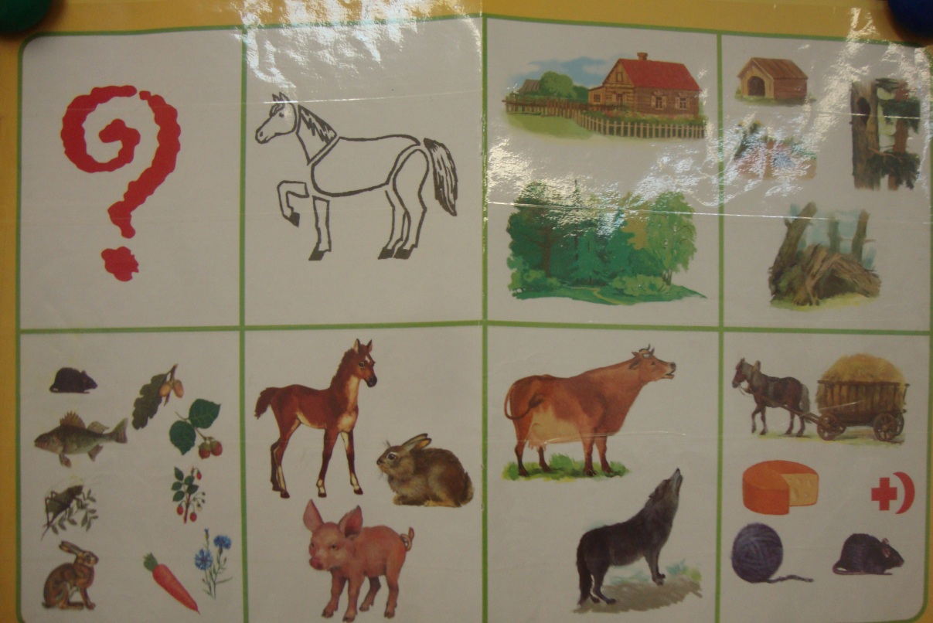
«Животные» рассказ-сравнение
Кто это?
Какие у него есть части тела?
Домашнее это животное или дикое?
Если дикое, то где живёт?
Как называется его дом?
Чем питается?
(травоядное или хищное?)
Как называют детёнышей этого животного?
Как животное подаёт голос?
Какую пользу приносит?
Как готовится к зиме?

Slide 16
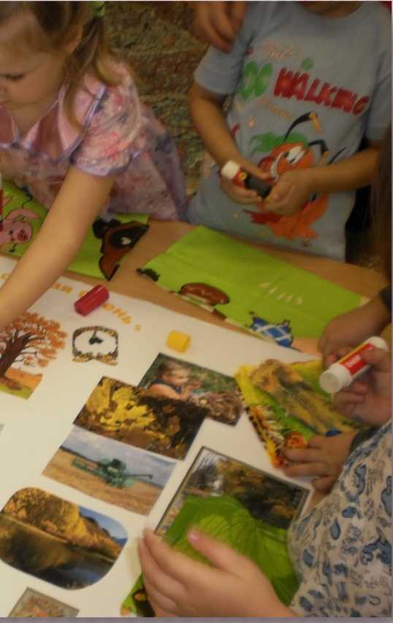
«Осень» коллаж

Slide 17
Список используемой литературы:
«Использование метода мнемотехники в обучении рассказыванию детей дошкольного возраста» Т.Б.Полянская.
«Учимся по сказке»
Т.В.Большевой.
3. «Весёлые встречи»
Л.Е.Белоусовой.
4. «Ступеньки творчества»
Е.А.Юзбекова
«Использование схем в составлении описательных рассказов» Т.А.Ткаченко
«Ознакомление
с окружающим миром» И.А.Морозова, М.А.Пушкарёва

